Slide 1


Cobrança Administrativa:
estratégias de como recuperar valores perdidos

Slide 2

Tópicos
1 - Inadimplência no Brasil – SERASA – julho/24
2 - Cobrança : existência de dois mundos
3 - Régua de Cobrança
4- Régua de Cobrança – exemplo de prazo administrativo de 90 dias
5 – Cobrança Administrativa
6 - Matérias-Primas para uma cobrança responsável e eficiente
7 – Modelos de Abordagem
8 – Resultados

Slide 3
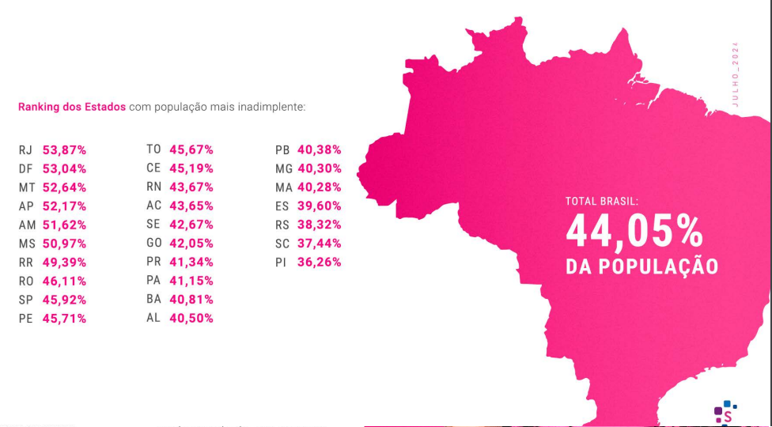
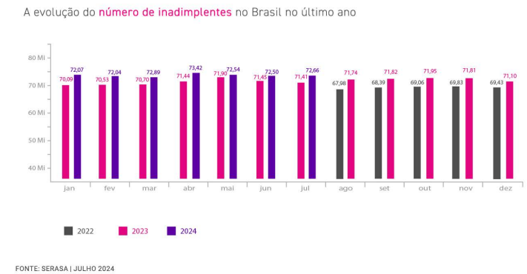




1 - Inadimplência no Brasil
Base: julho/2024 - SERASA

Slide 4
2 - Cobrança – existência de dois mundos
Cobrança
Arte de
Antipática
Punitiva
Repugnante
Responsável
Eficiente
VS
Cobrar
Normal

Slide 5
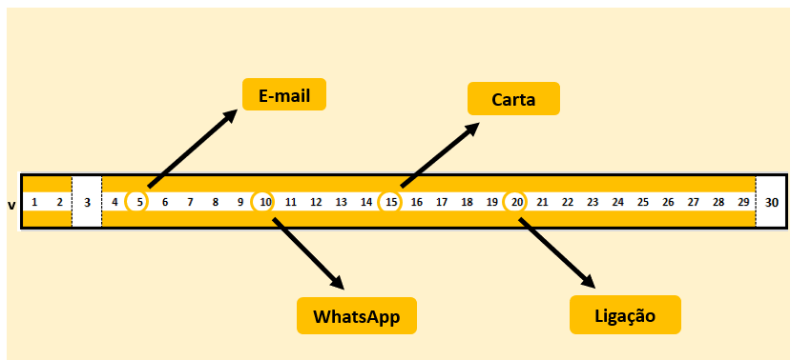
3 – Régua de Cobrança
Definição de Regras -> Automação -> Redução da Inadimplência
DEFINIÇÃO:
Sistema inteligente que automatiza o processo de cobrança, desde a definição de regras até o envio de notificações aos clientes.
CARACTERÍSTICAS:
* Coordenar e definir os prazos: cronograma da cobrança;
* Estratégia com o principal objetivo de reduzir a inadimplência;
* Importada do setor privado para incrementar a eficiência das ações de cobrança.
* Flexibilidade das ações conforme visão de atingimento de metas pré-definidas.
RESPONSABILIDADE e EFICIÊNCIA

Slide 6
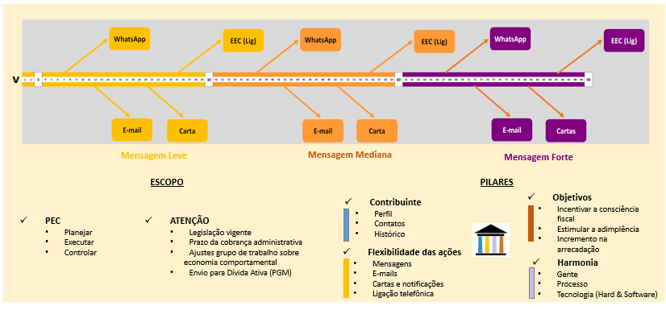
4 – Régua de Cobrança – exemplo de prazo adm 90 dias
3
7
12
20
24
30
36
42
50
55
60
65
70
75
80
90

Slide 7
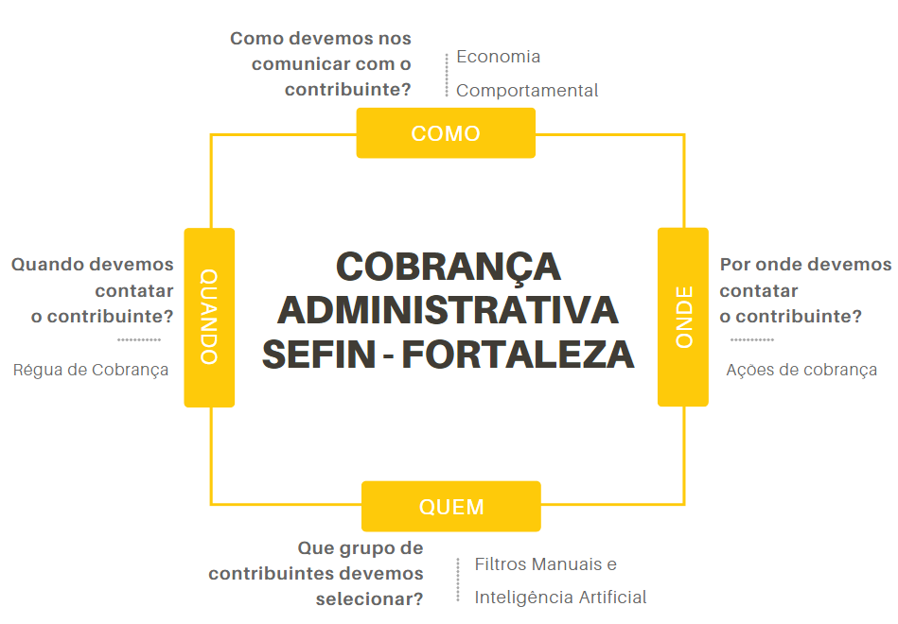
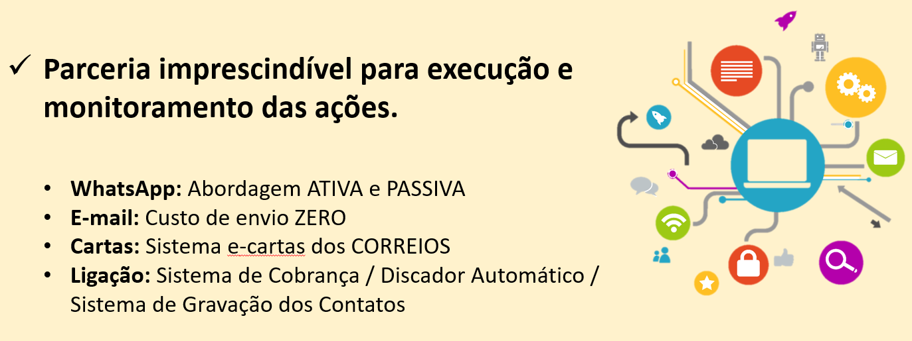


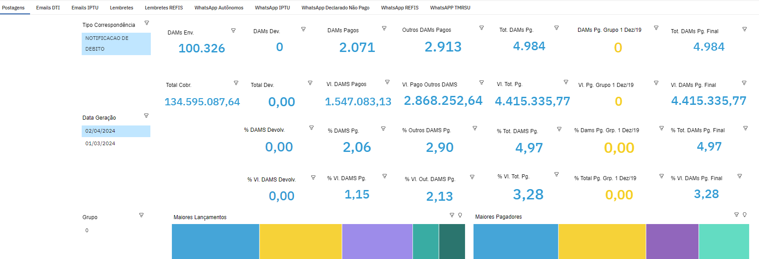
5 – Cobrança Administrativa
IA
Filtros
Economia Comportamental
Abordagem
Régua de Cobrança
Dashboards com Resultados gerados automaticamente após Arrecadação

Slide 8

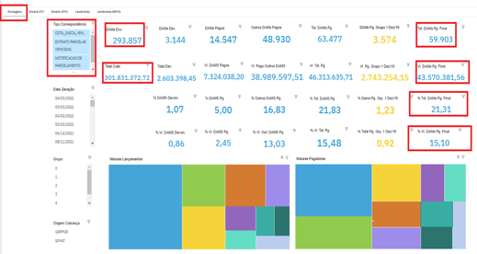
Dashboards com a performance de cada envio
Controle – Dashboards BI
Ferramenta de Acompanhamento

Slide 9

Inteligência Artificial
1
* Criação de Dataset
DADOS
* Variáveis Qualitativas e Quantitativas
* Aprendizado de Máquina
* Algoritmos que aprendem e melhoram com
a experiência
2
NÃO SUPERVISIONADO
gráfico
* Processamento de Linguagem Natural
* Análise e compreensão de
linguagem humana
3
CLUSTERIZAÇÃO
4
TOMADA DE DECISÕES EFICIENTES
* Estratégicas e
* Complexas
Ética e Responsabilidade na IA

Slide 10
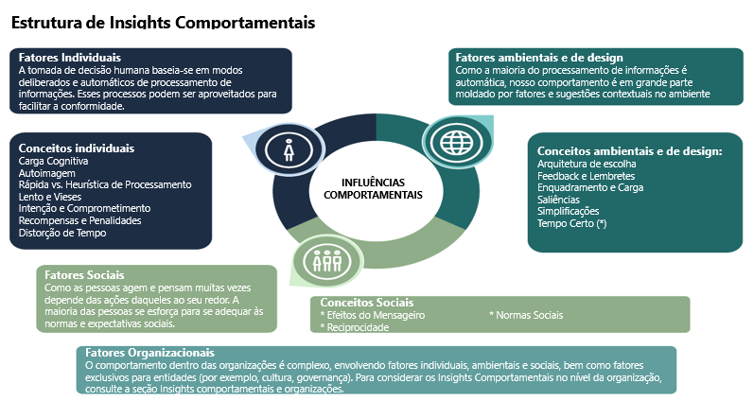

Abordagem: Economia Comportamental o campo da psicologia, da neurociência e de outras ciências sociais.
da economia, de desenvolvimentos teóricos e descobertas empíricas
Incorporação da economia, de desenvolvimentos teóricos e descobertas empíricas no campo da psicologia, da neurociência e de outras ciências sociais (Insights Comportamentais):
David Cico, John Guyton, Eric LoPresti, Alicia Miller e Brenda Schafer

Slide 11
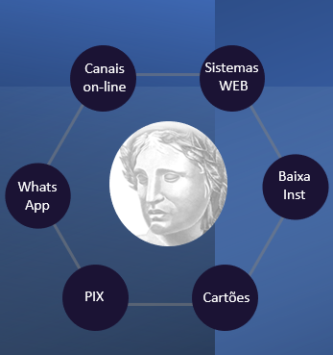
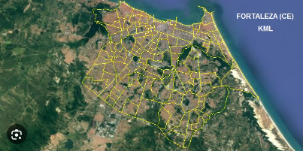
6 - Matérias-Primas para uma cobrança responsável e eficiente
Processo de Arrecadação
transparente, seguro e ágil
Qualidade do Cadastro

Slide 12

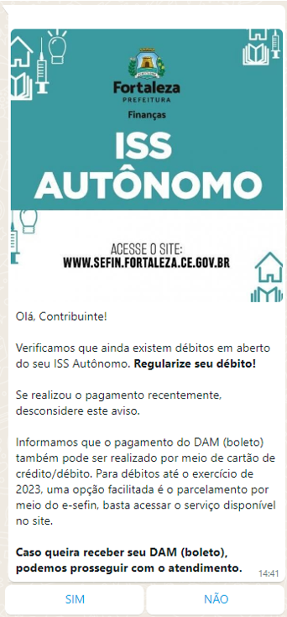
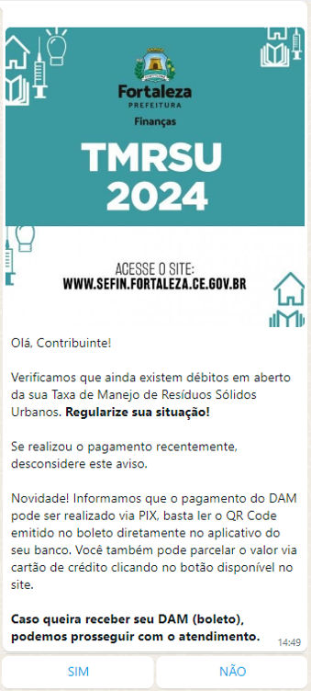
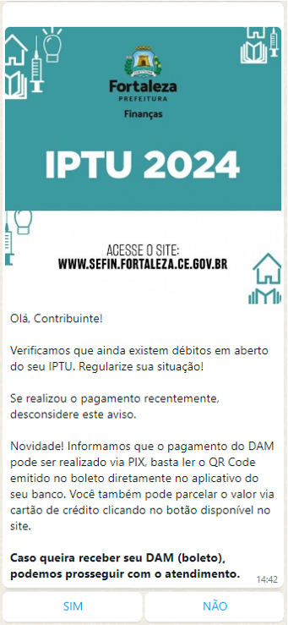
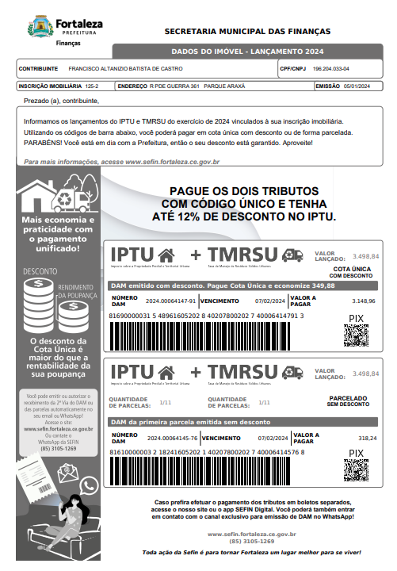
7 – Modelos de Abordagem

Slide 13
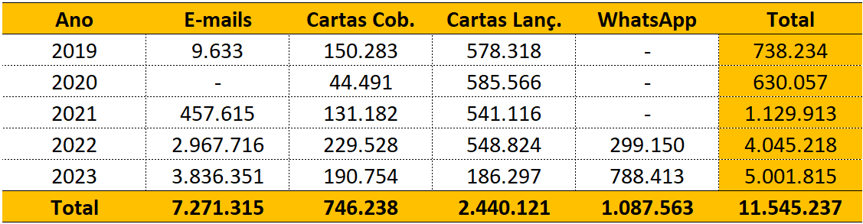
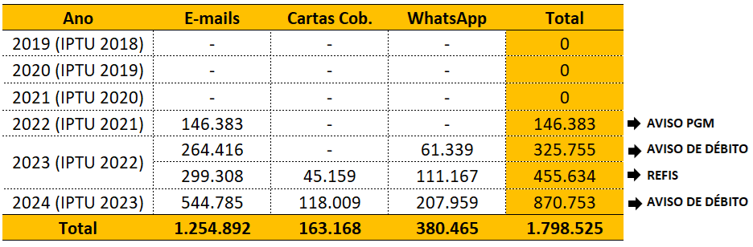
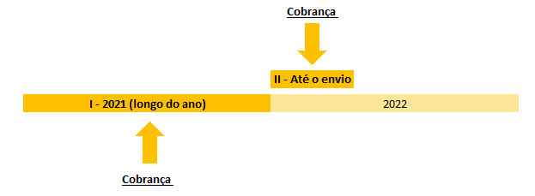
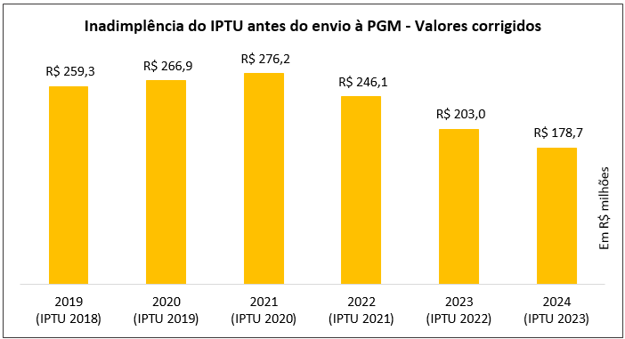
8 – Resultados – quantidades de envios
I - Régua de cobrança ao longo do exercício (2019 até 2023)
II - Régua de cobrança exercício seguinte, antes do envio à PGM (2019 até abr/24)
Fonte: BI SEFIN / CEATRI
* Valores corrigidos pelo IPCA-e até maio de 2024.

Slide 14
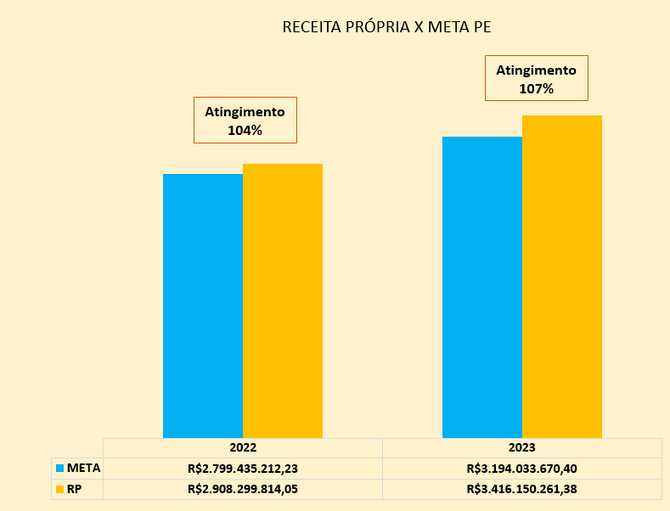
8 – Resultados – crescimento real da Receita Própria
Receita Própria 2022 com relação a 2021:
* superávit de 14,7% - nominal
* superávit de 8,3% - real
Receita Própria 2023 com relação a 2022:
* superávit de 17,5% - nominal
* superávit de 12,1% - real
Fonte: BI SEFIN / CEATRI

Slide 15
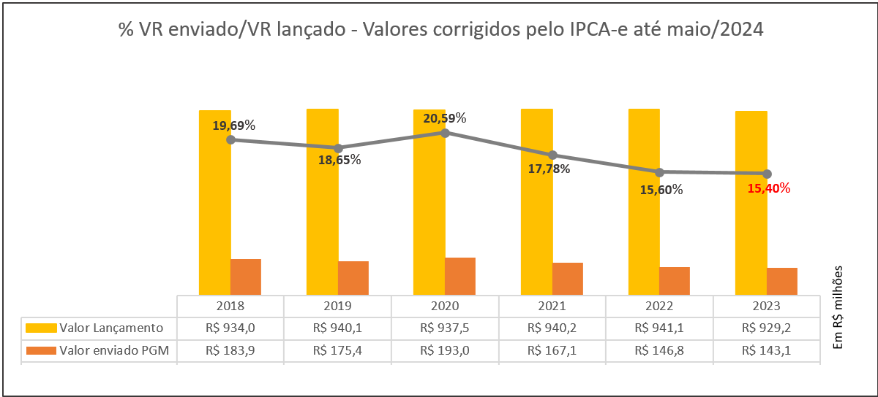
8 – Resultados – valores enviados à PGM
VAR 01/01/2018 até 31/05/2024:
IPTU: 58,41%
IPCA-E: 40,66%
Fonte: BI SEFIN / CEATRI

Slide 16
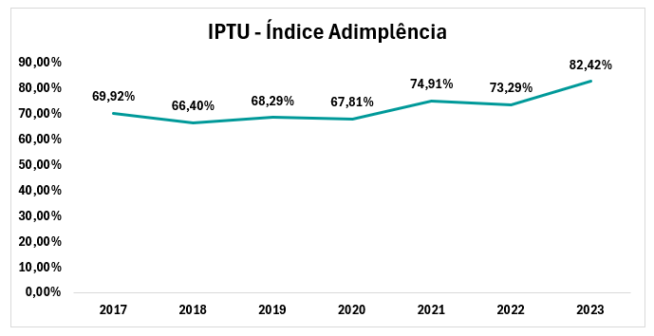
8 – Resultados – adimplência do IPTU
Fonte: SIGEP / CEATRI

Slide 17
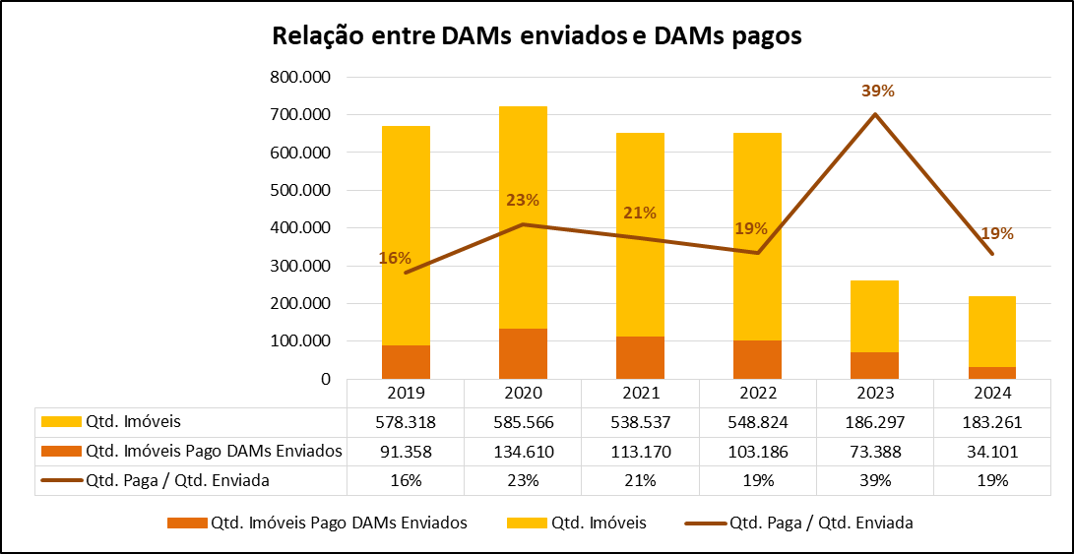
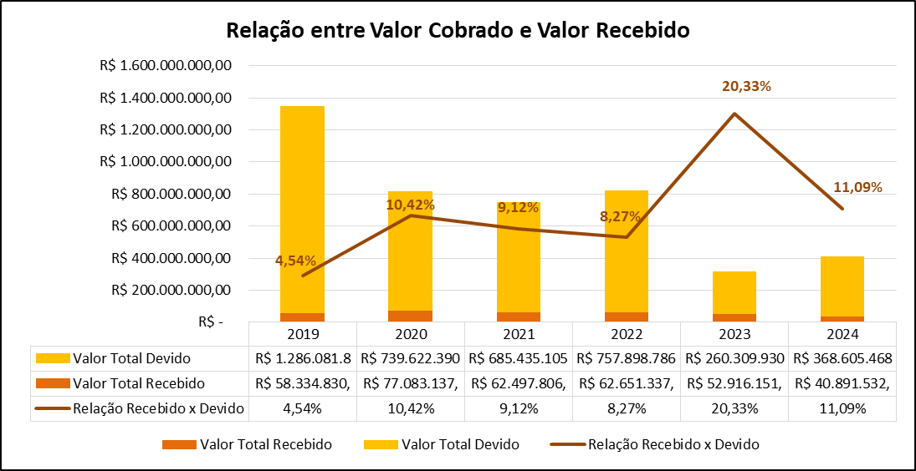
8 – Resultados - Evolução e performances das postagens (19 –24)
*Valores pagos com o próprio DAM enviado
Fonte: CEATRI

Slide 18
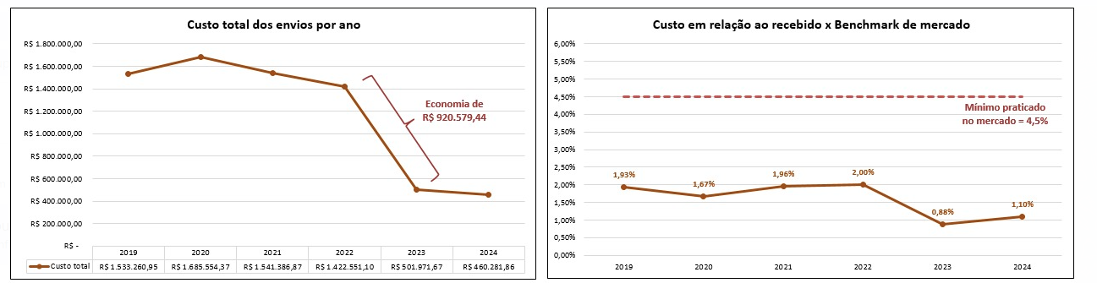
8 – Resultados - Evolução dos Custos por ano corrigidos pelo
IPCA-E
Fonte: CEATRI / BI
Obs.: Valores corrigidos pelo IPCA-E até 30/06/2024
Fonte: CEATRI / BI
Obs.: Índice de Custos = ( Valor do Custo do envio / Valor do Recebimento com DAM enviado ) x 100

Slide 19
8 – Resultados – valores recebidos IPTU
Fonte: CEATRI / BI
Obs.: Valores corrigidos pelo IPCA-E até 30/06/2024
Valores em R$ milhões

Slide 20

“Toda ação da Sefin é para tornar Fortaleza um lugar melhor para se viver .”
Resultados

Slide 21



